Slide 1
Usando un grid
Código replicable y exportable

Slide 2
¿Qué es un grid (grilla) y para qué me sirve?
Un grid es una estructura de CSS que permite al contenido agruparse tanto horizontal como verticalmente de forma consistente usando las mismas clases.
Son creados de forma genérica, y no para un solo proyecto.
Ventajas:
Aumenta la productividad (programamos más rápido)
Trabajamos todos con las mismas clases (más fácil compartir código)
Facilitan trabajar responsive (no escribimos tantos media queries)
Sirven para casi todos los diseños
Desventajas:
Puede agregar líneas de código innecesarias
Algunos diseños complejos no se pueden hacer con nuestro sistema de grillas

Slide 3
Componentes Principales
Los sistemas de grid tienen dos componentes principales filas y columnas. Las filas son utilizadas para acomodar las columnas. Las columnas son utilizadas para acomodar la estructura final y el contenido que vemos en las páginas. Algunos sistemas de grid incluyen además componentes contenedor que nos permiten definir el ancho de las columnas.

Slide 4
Actividad I
Vamos a planear el wireframe de una web usando sistema de grid

Slide 5
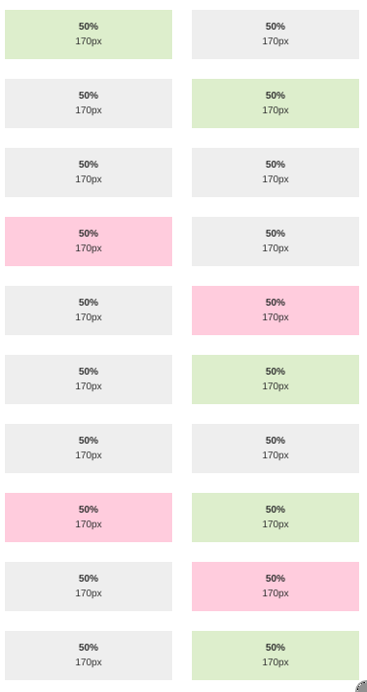
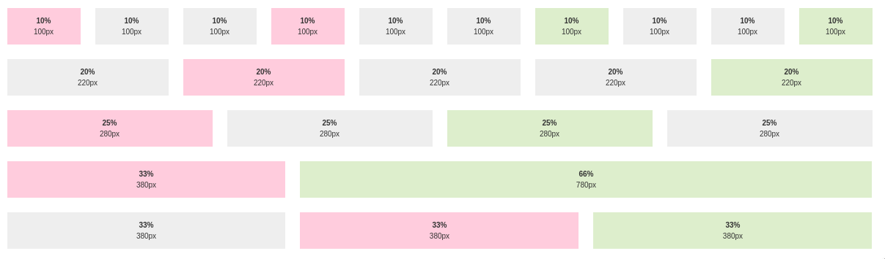
UnSemantic
Vamos a usar un sistema de grid sencillo llamado UnSemantic que nos permite cambiar cómo se ven los elementos de mi web según el dispositivo en que se encuentran
Celular (Chico)
Escritorio (Grande)

Slide 6
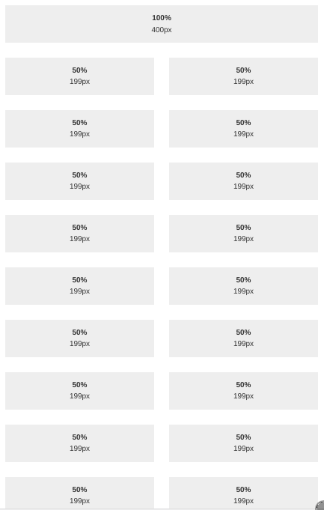
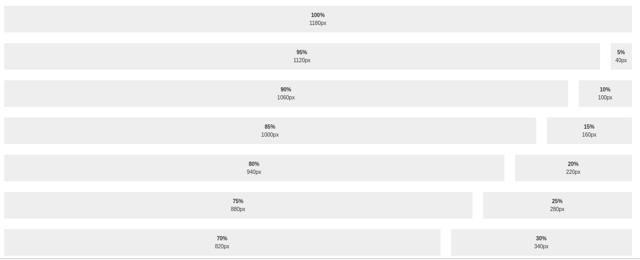
UnSemantic
Otro ejemplo
Celular (Chico)
Escritorio (Grande)

Slide 7
UnSemantic
Para un programador es importante poder aprender por su cuenta. En este caso vamos a practicar leer documentación.
Vamos a revisar cada uno el manual de UnSemantic para aprender a usarlo.
Pide el manual impreso o revisalo con el visualizador de Visual Studio Code desde el archivo manual.md

Slide 8
Actividad II
Vamos a practicar Unsemantic leyendo el manual y siguiendo los ejercicios.
Tendrás que crear tus propias clases para darles un color de fondo a las cajas de las columnas

Slide 9
Actividad III
Debes realizar la web de la actividad 1 (el wireframe de Arqus) utilizando el Grid de Unsemantic como base de la página.
A nivel de colores y tipos de letra puedes elegir hacerlo como te guste, solo se tendrá en cuenta que el sistema de grillas funcione como en el wireframe

